Slide 1


UBND QUẬN LONG BIÊN
TRƯỜNGMN BAN MAI XANH
Lĩnh vực: phát triển ngôn ngữ
Đề tài: Trò chơi chữ cái b d đ
Lứa tuổi: 5- 6 tuổi
Gáo viên: Lê Thị Huế

Slide 2

Cô và trẻ hát bài hát: A B C

Slide 3

Trò chơi 1: Vòng quay kỳ diệu
Cách chơi: Cô có vòng quay kỳ diệu với các chữ cái ở mỗi ô, Khi cô quay vòng quay, vòng quay dừng lại ở ô chữ cái nào thì các con hãy đọc to chữ cái đó lên.

Slide 4
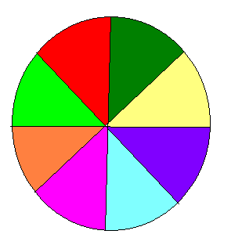
d
đ
d
b
đ
đ
d
b
1
2
Notes:
4

Slide 5
Trò chơi 2: Tìm Chữ trong từ còn thiếu
Cách chơi: Các bé hãy chọn một chữ cái trong từ để bù cho đúng

Slide 6
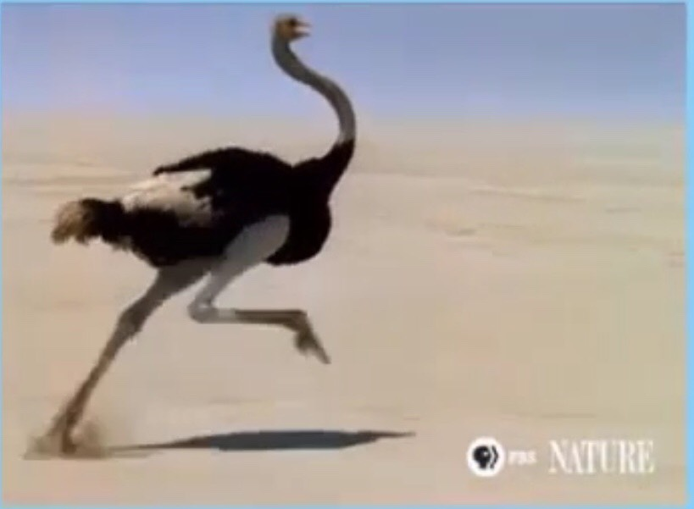

Bé điền chữ cái thiếu vào ô trống
b
đ
đ
d
Con đà điểu
Con…à …iểu

Slide 7
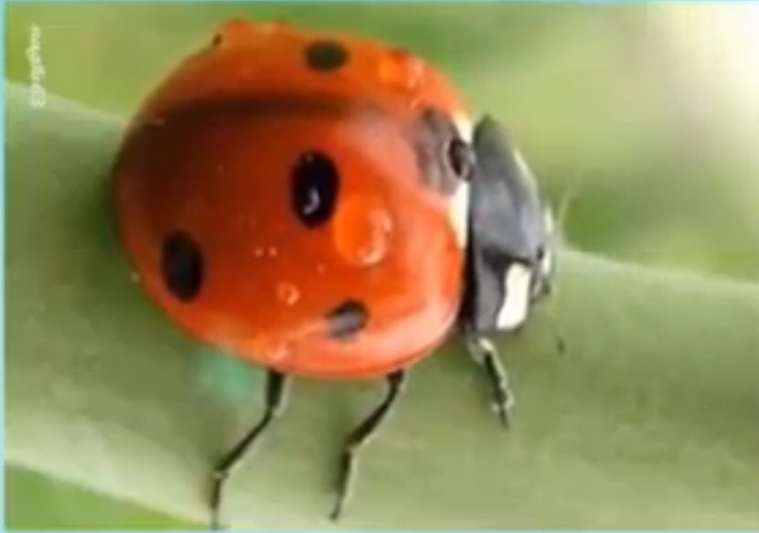
Bé điền chữ cái thiếu vào ô trống
e
d
c
b
Con bọ dùa
Con …ọ dùa

Slide 8
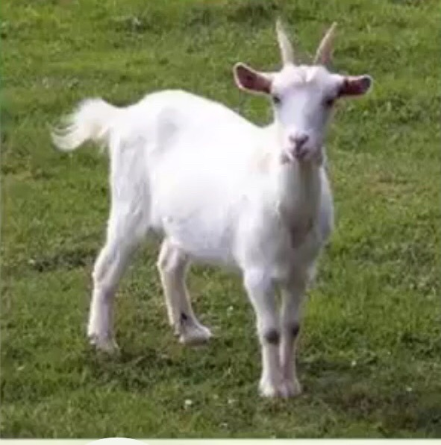
Bé điền chữ cái thiếu vào ô trống
b
đ
c
d
Con dê
Con …ê

Slide 9
Trò chơi 3: Ô chữ zích zắc
Cách chơi: Cô thả hình mặt cười theo ô zích zắc. Khi mặt cười dừng lại ở ô có chữ cái nào thì đọc to tên chữ cái đó.

Slide 10
Ô chữ zích zắc
b
d
đ
d
b
d
đ

Slide 11
Giờ học đến đây là kết thúc, hẹn gặp lại các con vào những giờ học sau!

